Slide 1
VOTRE
LOGO
NOM DE VOTRE ENTREPRISE
ANALYSE CONCURRENTIELLE

Slide 2
OBJECTIFS
[Décrivez pourquoi une analyse est importante et ce que vous espérez y trouver.]
Point
Point
Point
Point
analyse concurrentielle | APERÇU

Slide 3
QUESTIONS D’ANALYSE
Quels produits les concurrents proposent-ils?
Les concurrents gagnent-ils de l’argent?
???
ANALYSE DU PAYSAGE

Slide 4
 |  | VOTRE ENTREPRISE | CONCURRENT 1 | CONCURRENT 2 | CONCURRENT 3
PROFIL | APERÇU
 | AVANTAGE CONCURRENTIEL Quelle valeur offrez-vous aux clients?
PROFIL MARKETING | MARCHÉ CIBLE
 | STRATÉGIES DE MARKETING
ANALYSE DU PAYSAGE

Slide 5
 |  | VOTRE ENTREPRISE | CONCURRENT 1 | CONCURRENT 2 | CONCURRENT 3
PROFIL DU PRODUIT | PRODUITS & SERVICES
 | PRIX & COÛTS
 | CANAUX DE DISTRIBUTION
ANALYSE SWOT | FORCES
 | FAIBLESSES
 | POSSIBILITÉS
 | MENACES
ANALYSE DU PAYSAGE

Slide 6
Inclure une capture d’écran
Décrire les sources utilisées pour l’analyse
Rapports et tendances
Médias sociaux
Sensibilisation des consommateurs
????
ANALYSE DU PAYSAGE

Slide 7
INFLUENCES DU PAYSAGE
Utilisez les cinq forces de Porter pour décrire le paysage :
Rivalité entre concurrents
Menace de nouveaux entrants
Pouvoir de négociation des acheteurs
Pouvoir de négociation des fournisseurs
Menace de produits ou services de substitution
MENACE
D’ENTRÉE
POUVOIR DE NÉGOCIATION
DES ACHETEURS
RIVALITÉ ENTRE CONCURRENTS
MENACE
DES SUPPLÉANTS
POUVOIR DE NÉGOCIATION
DES FOURNISSEURS
ANALYSE DU PAYSAGE

Slide 8
MENACE D’ENTRÉE | MENACE DE SUBSTITUTS | POUVOIR DE NÉGOCIATION DES ACHETEURS | POUVOIR DE NÉGOCIATION DES FOURNISSEURS | RIVALITÉ ENTRE CONCURRENTS
ANALYSE DU PAYSAGE

Slide 9
SEGMENTATION DES CONCURRENTS
À l’aide des concurrents identifiés dans l’analyse, nous segmenterons le paysage concurrentiel en termes d’attributs [nombre] :
Attribut un
Attribut deux
Attribut trois
Nous avons choisi ces attributs déterminants pour plusieurs raisons :
Exemple d’attribut
[Si ce n’est pas cet exemple, alors Raison 1]
[Raison 2]
SEGMENTATION DES CONCURRENTS

Slide 10
GRAPHIQUE DE SEGMENTATION DES CONCURRENTS
[Utilisez le modèle de graphique de segmentation Smartsheet pour construire un graphique à des fins de présentation.]
SEGMENTATION DES CONCURRENTS

Slide 11
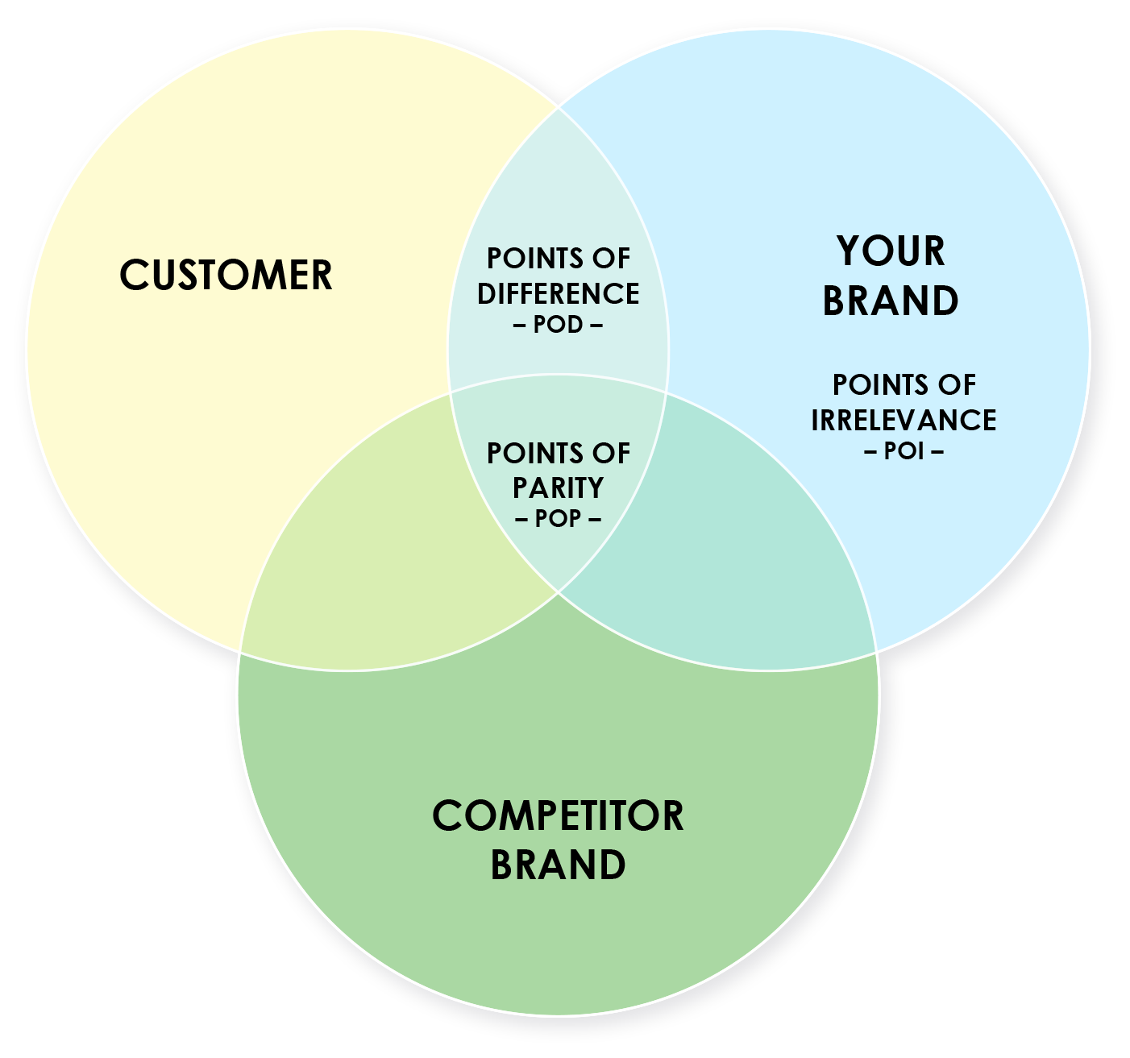
POINTS DE DIFFÉRENCE – POD – | POINTS DE PARITÉ – POP – | POINTS DE NON-PERTINENCE – POI –
POINTS DE PARITÉ

Slide 12
NOM DE LA RECOMMANDATION UN
Détail un
Détail deux
Détail trois
NOM DE LA RECOMMANDATION DEUX
Détail un
Détail deux
Détail trois
NOM DE LA RECOMMANDATION TROIS
Détail un
Détail deux
Détail trois
RECOMMANDATIONS

